Slide 1
Pemrograman Dasar: Operators

Slide 2

Pemrograman Dasar: Operators
What we've learned so far
Variabel adalah sebuah simbol yang dapat menampung data.
Tipe data menentukan batasan data yang dapat disimpan ke dalam variabel.

Slide 3
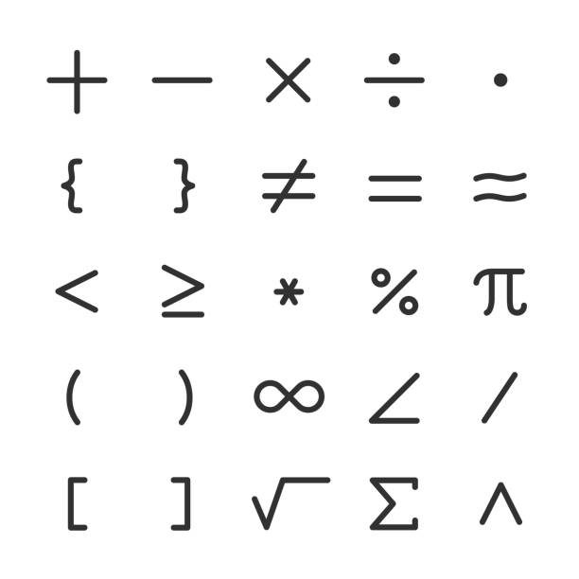
Pemrograman Dasar: Operators
What's next?
Bagaimana mengolah data menggunakan operator.

Slide 4
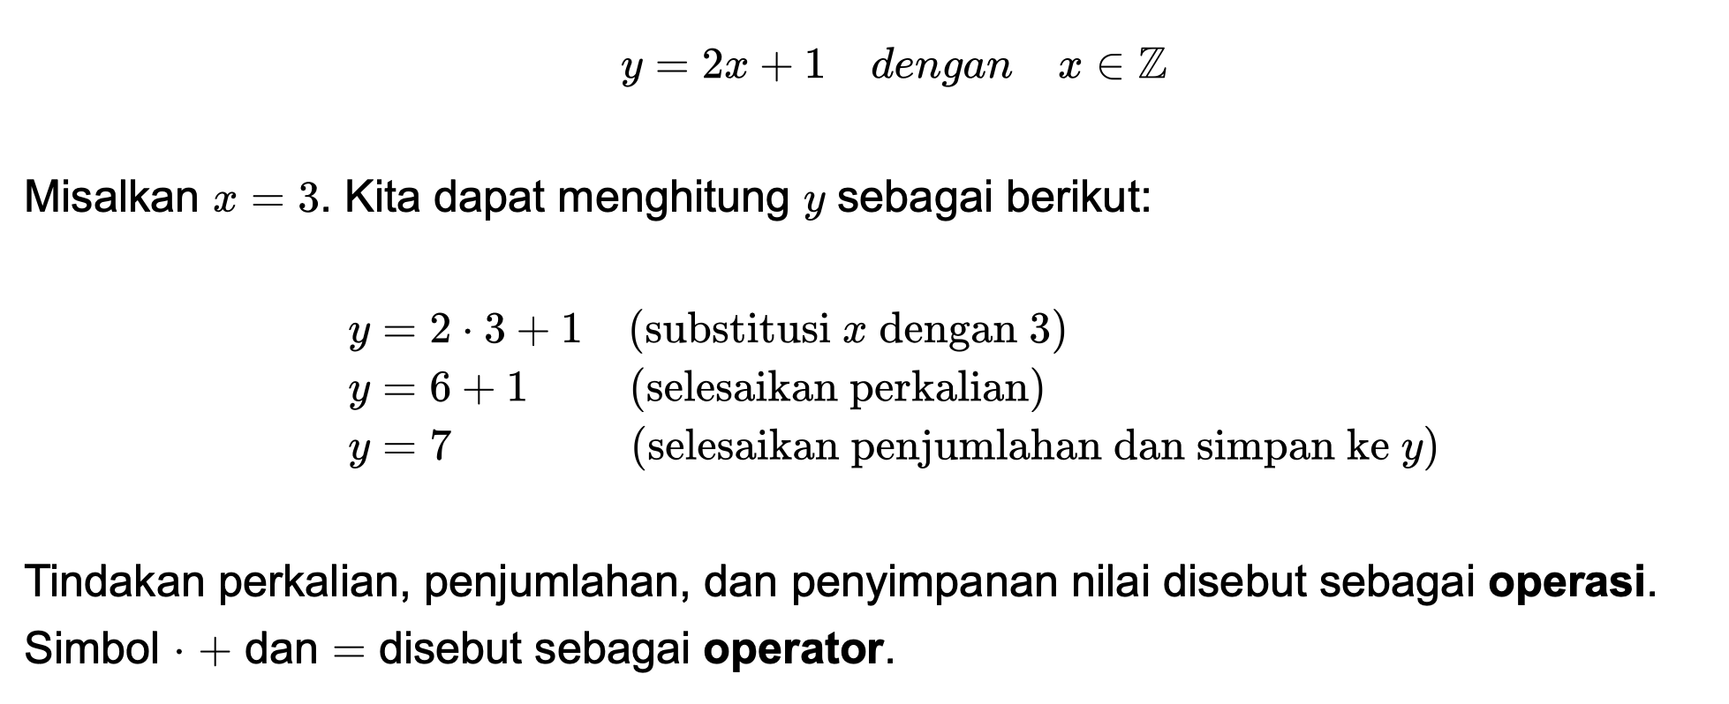
Pemrograman Dasar: Operators
Apa itu operator?

Slide 5
Pemrograman Dasar: Operators
Apa itu operator?
Operator adalah simbol atau fungsi yang melakukan tindakan pada data untuk mengolahnya dan menghasilkan hasil yang diinginkan.

Slide 6
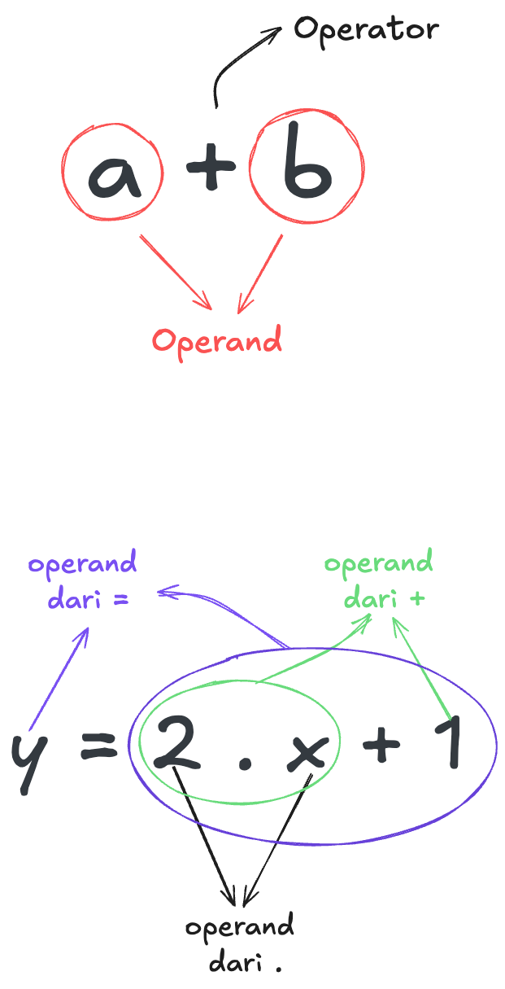
Pemrograman Dasar: Operators
Struktur Operator
operand adalah nilai, atau data, atau variabel yang proses oleh operator.

Slide 7
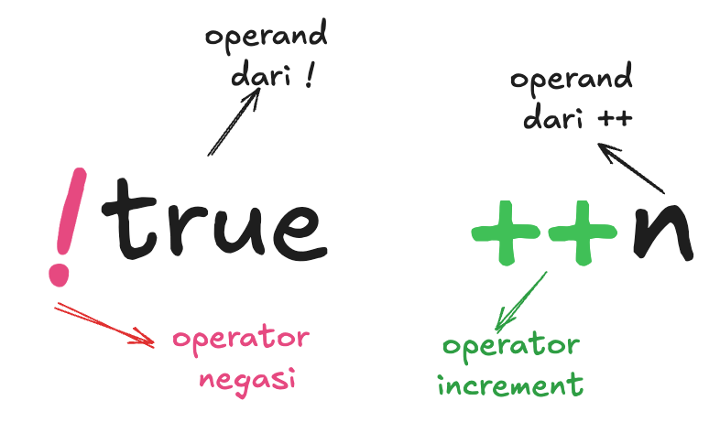
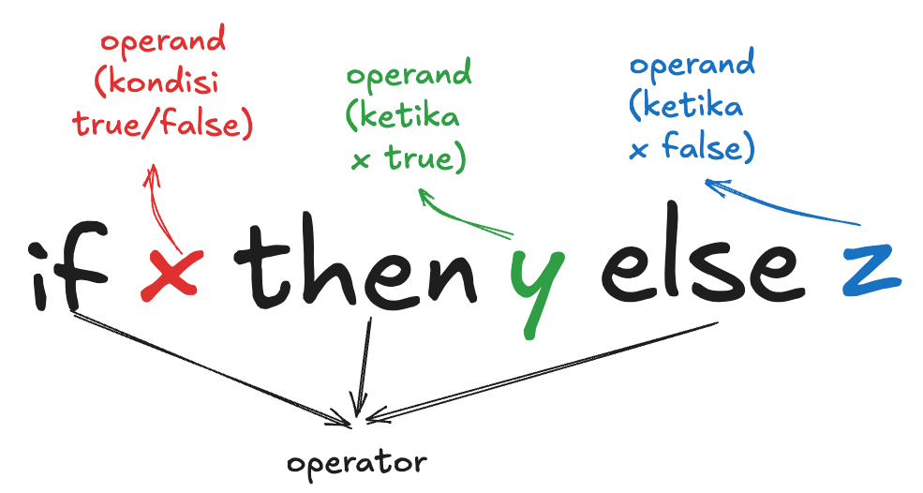
Pemrograman Dasar: Operators
Operator Arity
Arity (atau aritmetika) merujuk pada jumlah argumen atau operand yang diperlukan oleh sebuah fungsi atau operator.
Unary (Arity 1)
operator yang hanya membutuhkan satu buah operand. Contoh: negasi (~true), increment (x++1), dsb.
Binary (Arity 2)
operator yang membutuhkan dua buah operand. Contoh: penjumlahan, perkalian, dsb.
Ternary (Arity 3)
operator yang membutuhkan tiga buah operand. Contoh: ekspresi if

Slide 8
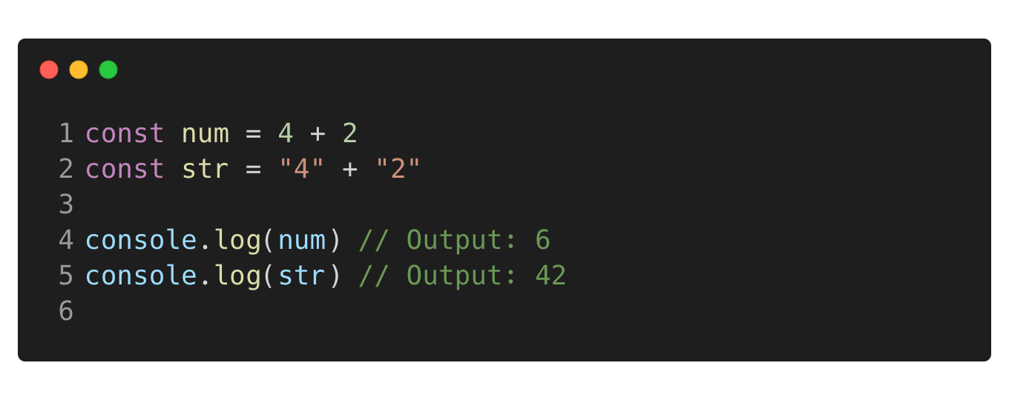
Pemrograman Dasar: Operators
Beda Tipe Data, Beda Perilaku
Contoh: Operator + memiliki dua perilaku:
untuk tipe data number melakukan penjumlahan.
untuk tipe data string melakukan penggabungan.
Operator yang sama dapat memiliki perilaku berbeda tergantung pada tipe data yang digunakan.
Perilaku ini juga bervariasi di setiap bahasa pemrograman.

Slide 9
Pemrograman Dasar: Operators
Operator di JavaScript
Assignment operator
Operator yang digunakan untuk memberikan nilai ke sebuah variabel atau property (property akan kita bahas di materi Object).
Comparison operator
Operator perbandingan menguji apakah dua operand memenuhi kondisi logis, mengembalikan true jika ya, dan false jika tidak. Contoh: 2 < 3
Mathematical operator
Operator yang umum digunakan dalam operasi matematika. Seperti penjumlahan, perkalian, pembagian, perpangkatan, dsb.
Logical operator
Operator logika memanipulasi ekspresi boolean dan merupakan penerapan tabel kebenaran dalam logika matematika. Contoh: true && true bernilai true.
Masih banyak operator lainnya yang tersedia di JavaScript yang dapat dipelajari melalui tautan ini.

Slide 10
Pemrograman Dasar: Operators
Assignment Operator
Operator yang digunakan untuk memberikan nilai ke sebuah variabel atau property (property akan kita bahas di materi Object).
sumber: https://developer.mozilla.org/en-US/docs/Web/JavaScript/Reference/Operators/Assignment

Slide 11

Pemrograman Dasar: Operators
LIVE CODE
Cukup sudah teorinya, mari kita ngoding!
> pastikan Code Editor dan NodeJS telah diinstall.
> source code dapat diakses disini.

Slide 12
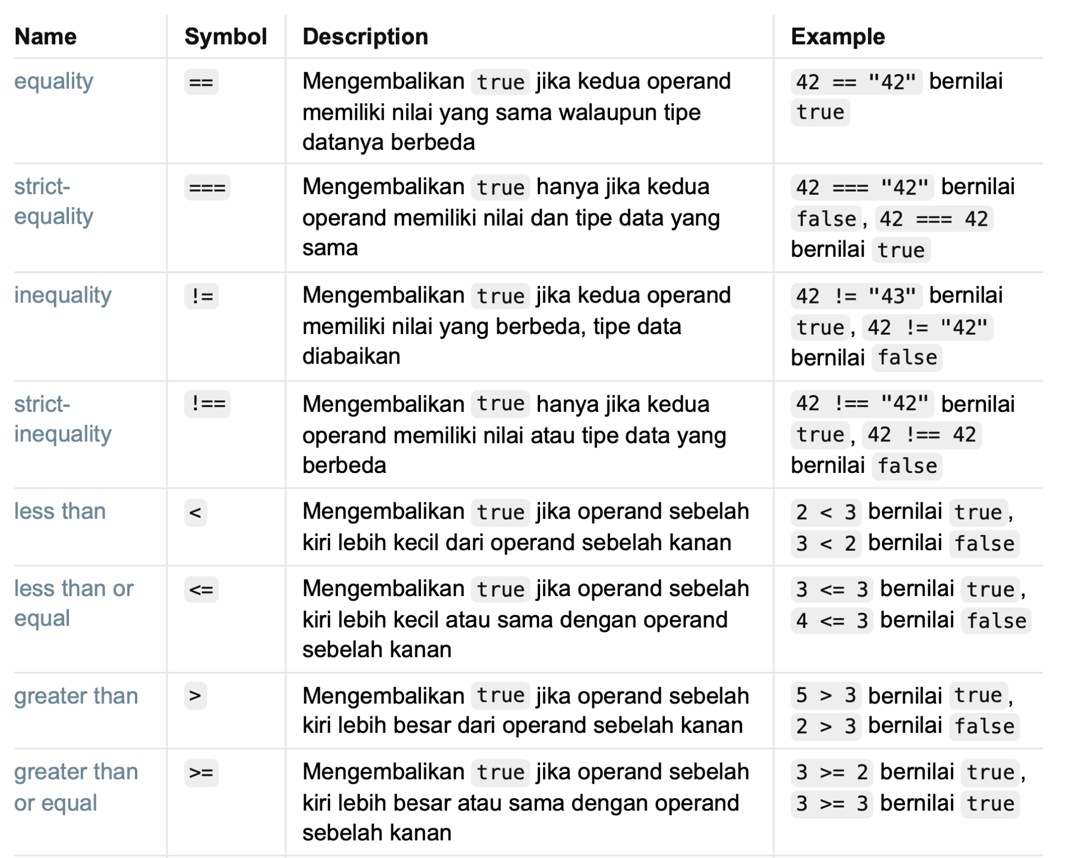
Pemrograman Dasar: Operators
Comparison Operator
Operator perbandingan menguji apakah dua operand memenuhi kondisi logis, mengembalikan true jika ya, dan false jika tidak.
sumber: https://developer.mozilla.org/en-US/docs/Web/JavaScript/Guide/Expressions_and_operators#comparison_operators

Slide 13
Pemrograman Dasar: Operators
LIVE CODE
Cukup sudah teorinya, mari kita ngoding!
> pastikan Code Editor dan NodeJS telah diinstall.
> source code dapat diakses disini.

Slide 14
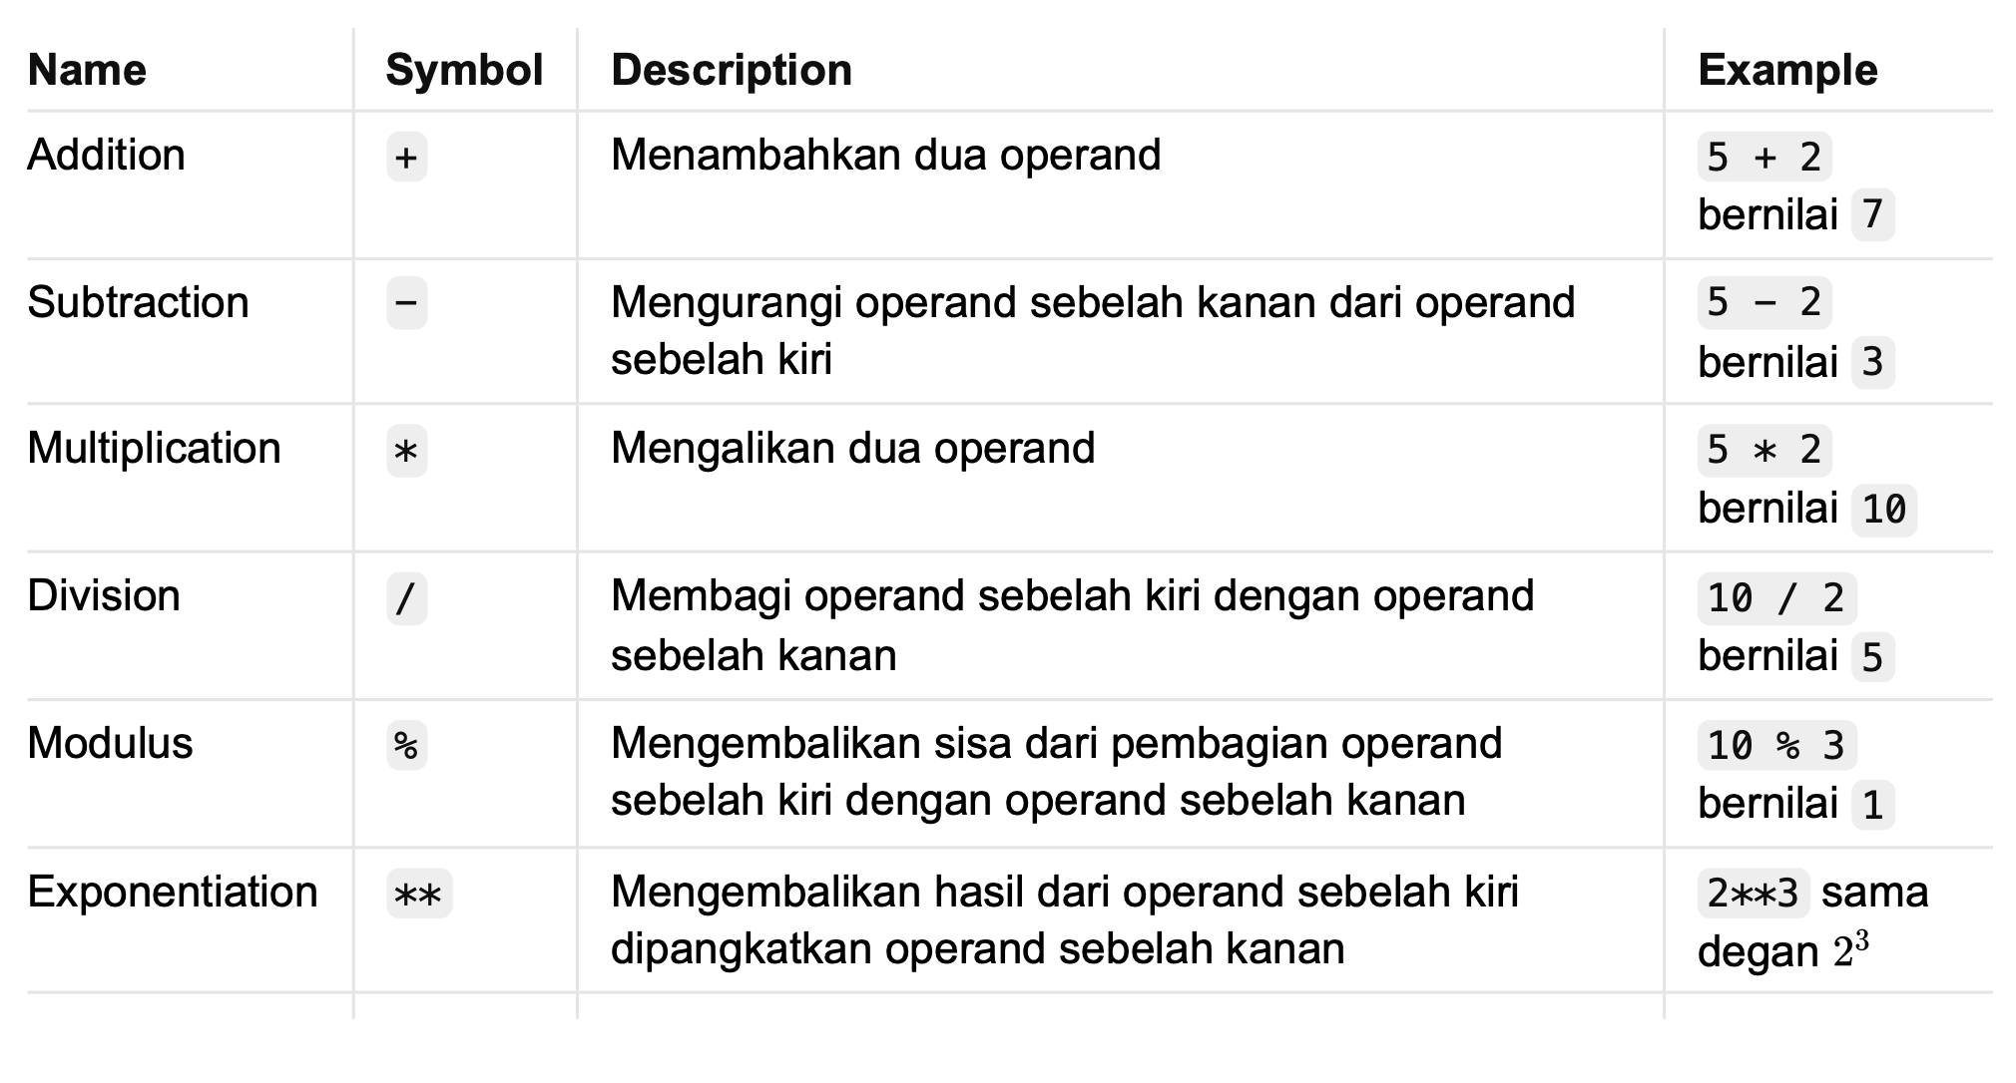
Pemrograman Dasar: Operators
Mathematical Operator (binary)
Operator yang umum digunakan dalam operasi matematika. Seperti penjumlahan, perkalian, pembagian, perpangkatan, dsb.
sumber: https://developer.mozilla.org/en-US/docs/Learn/JavaScript/First_steps/Math#arithmetic_operators

Slide 15
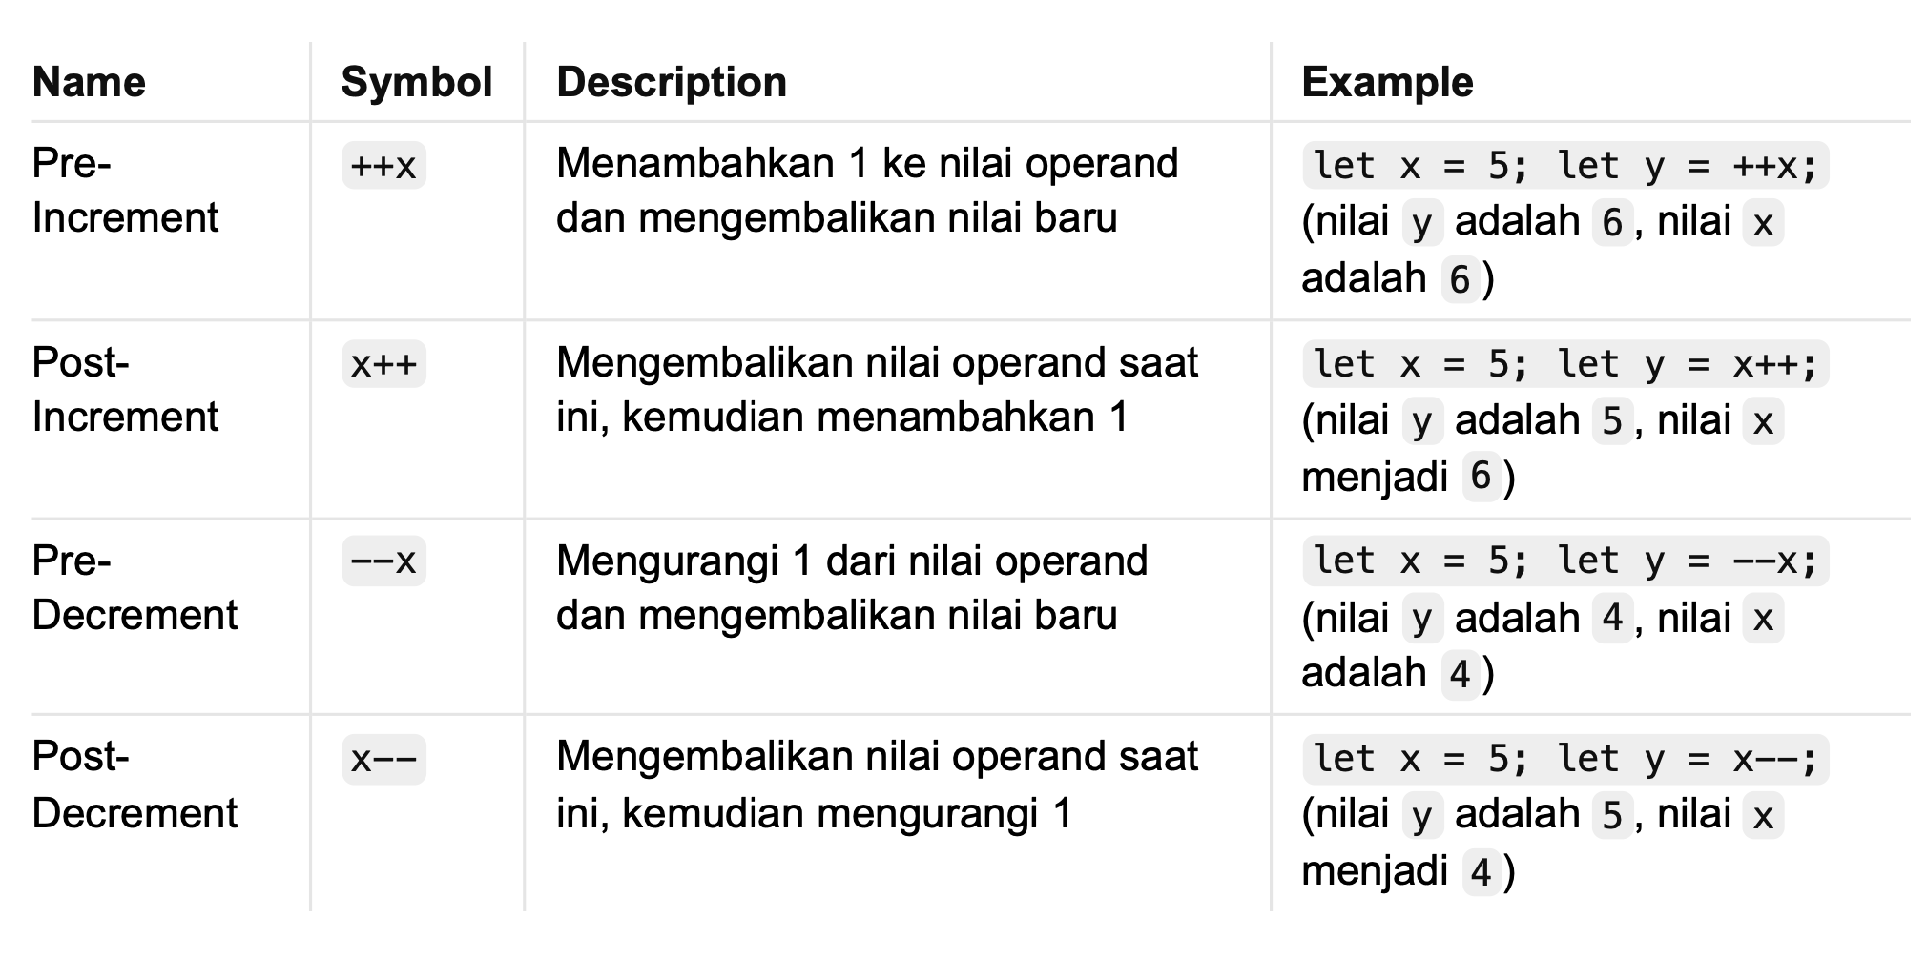
Pemrograman Dasar: Operators
Mathematical Operator (unary)
Operator yang umum digunakan dalam operasi matematika. Seperti penjumlahan, perkalian, pembagian, perpangkatan, dsb.
sumber: https://developer.mozilla.org/en-US/docs/Learn/JavaScript/First_steps/Math#arithmetic_operators

Slide 16
Pemrograman Dasar: Operators
LIVE CODE
Cukup sudah teorinya, mari kita ngoding!
> pastikan Code Editor dan NodeJS telah diinstall.
> source code dapat diakses disini.

Slide 17
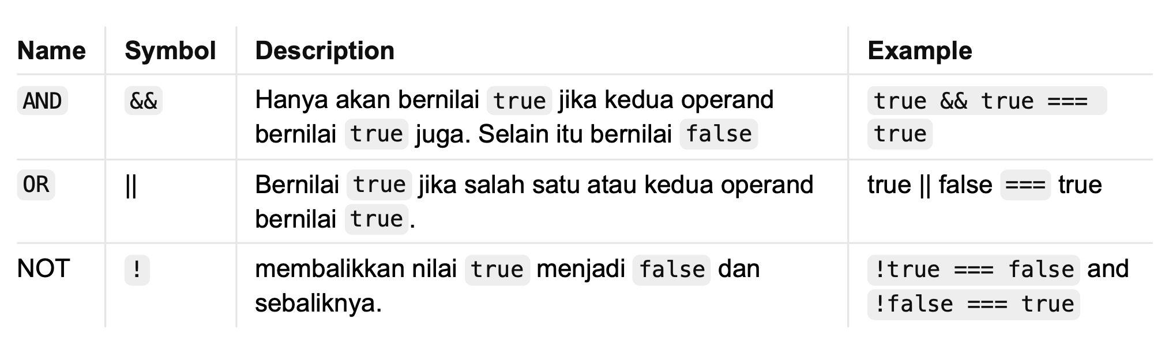
Pemrograman Dasar: Operators
Logical
Operator
Operator logika memanipulasi ekspresi boolean dan merupakan penerapan tabel kebenaran dalam logika matematika.
sumber: https://developer.mozilla.org/en-US/docs/Web/JavaScript/Guide/Expressions_and_operators#logical_operators

Slide 18
Pemrograman Dasar: Operators
LIVE CODE
Cukup sudah teorinya, mari kita ngoding!
> pastikan Code Editor dan NodeJS telah diinstall.
> source code dapat diakses disini.

Slide 19

Pemrograman Dasar: Operators
Now, it’s your turn!
Happy coding and thanks, developers!

